Slide 1


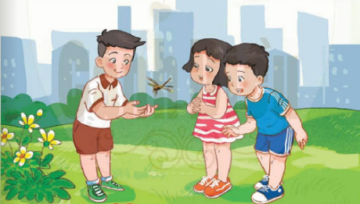
BÀI GIẢNG ĐIỆN TỬ CHƯƠNG TRÌNH MỚI 2020
TỰ NHIÊN XÃ HỘI 1
(Cánh diều)

Slide 2



Slide 3


1. Nhà ở và đồ dùng trong nhà
2. Giữ nhà ở gọn gàng, ngăn nắp

Slide 4
Hoạt động 3
Quan sát từng hình và trả lời câu hỏi
- Các hình thể hiện những phòng nào trong nhà ở?
- Kể tên một số đồ dùng có trong mỗi hình. Chúng được dùng để làm gì?

Slide 5
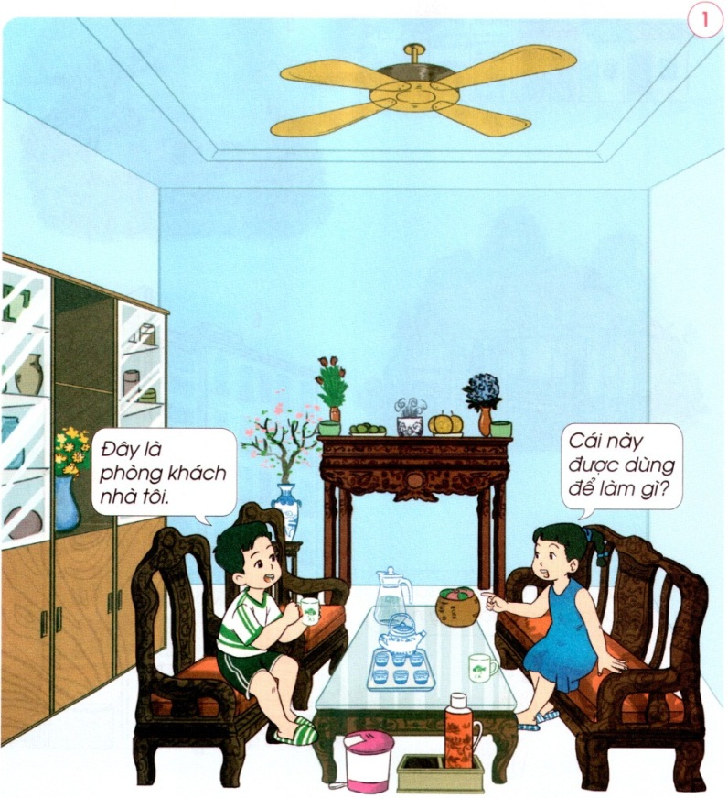
Hình 1:
- Phòng khách
- Phòng khách có: bộ bàn ghế gỗ, tủ, bàn thờ. Trên bàn có bộ ấm chén, bình nước. Trong tủ để rất nhiều lọ hoa

Slide 6

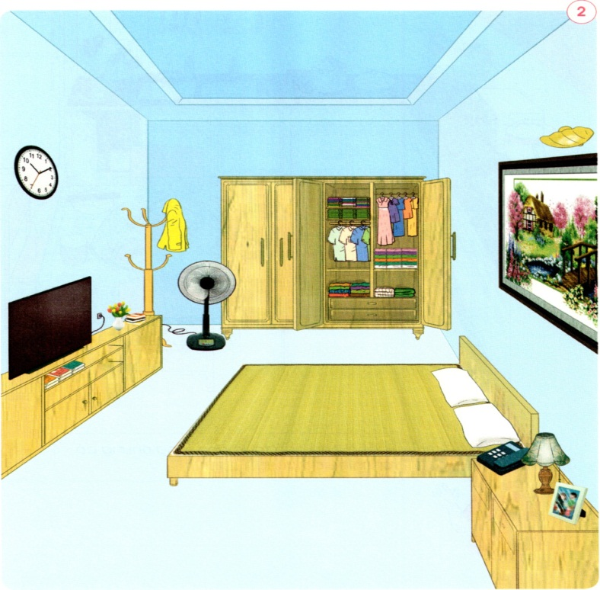
Hình 2:
Phòng ngủ
- Phòng ngủ có: kệ tủ, tivi, đồng hồ treo tường, mắc treo quần áo, quạt cây, tủ quần áo, tranh treo tường, giường ngủ, gối, tủ đầu giường...

Slide 7
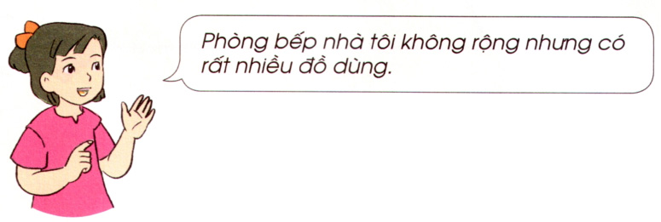
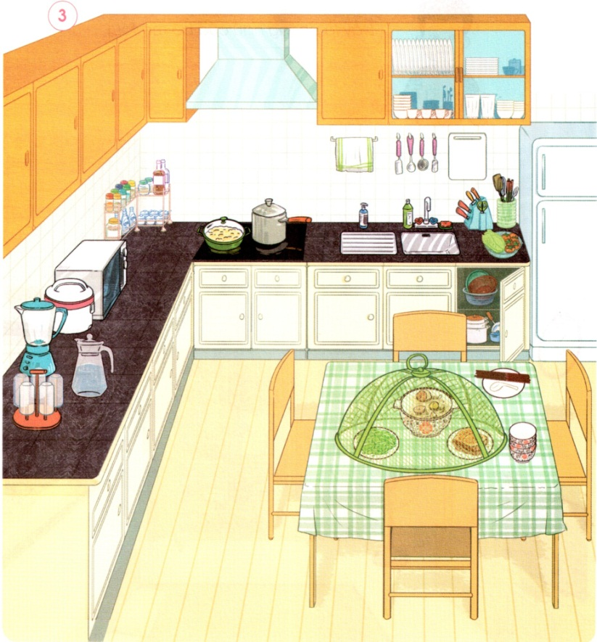
Hình 3:
- Phòng bếp
- Phòng bếp có: dãy tủ bếp; bàn bếp; bàn ăn, ghế ngồi; các dụng cụ làm bếp, nấu ăn; cái lồng bàn...

Slide 8
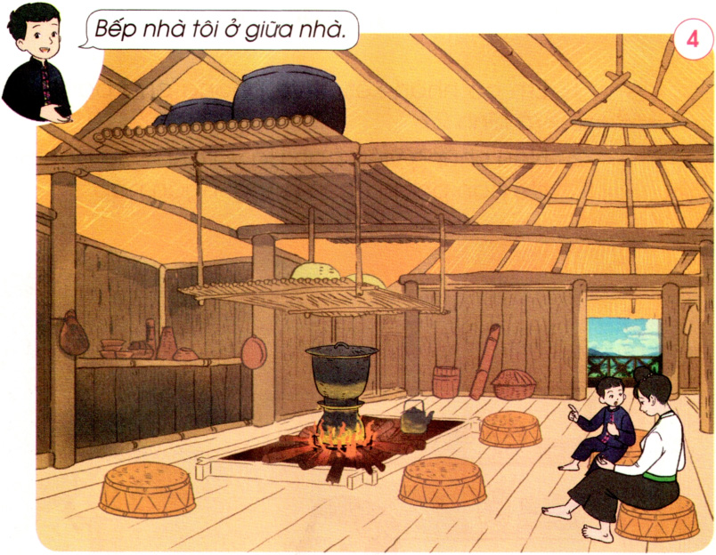
Hình 4:
Không gian sinh hoạt chung và bếp của người dân tộc Thái

Slide 9




NghØ gi÷a tiết

Slide 10

Hoạt động 4
Giới thiệu về các phòng và đồ dùng trong gia đình em
- Theo em, các thành viên trong gia đình bạn Hà, gia đình bạn An có vui vẻ, yêu thương nhau không?
- Hành động nào thể hiện các thành viên yêu thương và quan tâm nhau?
- Nhà em có mấy phòng?
- Kể tên một số đồ dùng trong từng phòng

Slide 11

Hoạt động 5
Trò chơi: Đó là đồ dùng gì?
Cách chơi:
- GV dán 1 tranh vẽ đồ dùng gia đình sau lưng HS và bạn đó đứng quay lưng xuống lớp để các bạn quan sát tranh
- HS được đặt tối đa 3 câu hỏi về đồ dùng trong tranh cho các bạn ở dưới lớp để đoán được đồ dùng đó
- HS dựa vào câu trả lời của các bạn để đoán đồ dùng trong tranh là đồ dùng gì.
Luật chơi: Các bạn ở dưới lớp chỉ được đưa ra gợi ý, không được nói tên đồ vật

Slide 12



Xin Chaân Thaønh Caùm Ôn

